Slide 1
PREBERI! KAJ PIŠE?

Slide 2
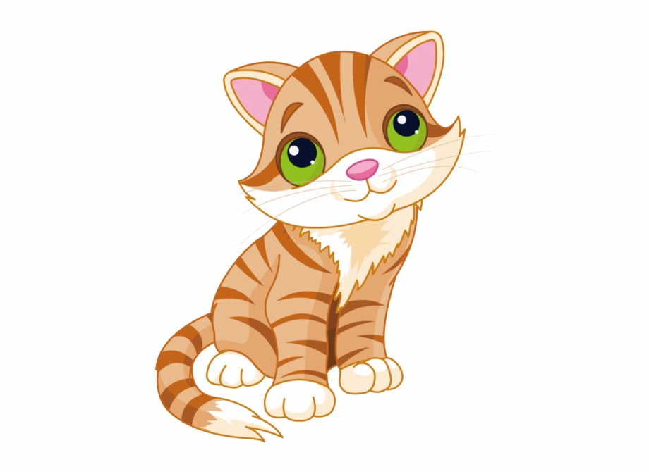
DU
DA
MU
CA
SO
VA

Slide 3
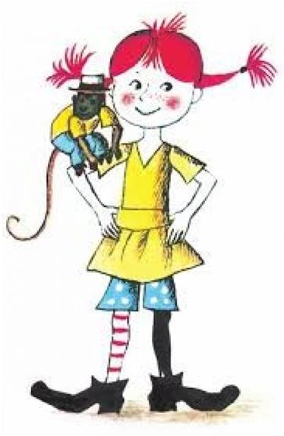
KA
PA
RO
KA
PI
KA

Slide 4
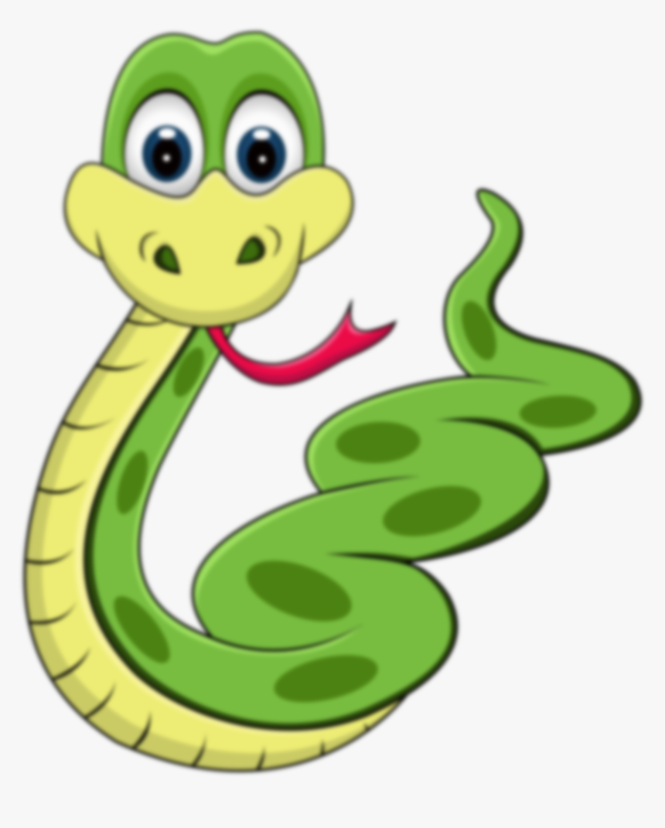
TE
TA
KA
ČA
LO
PAR

Slide 5
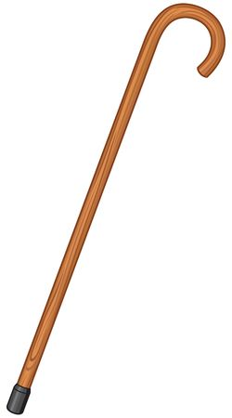
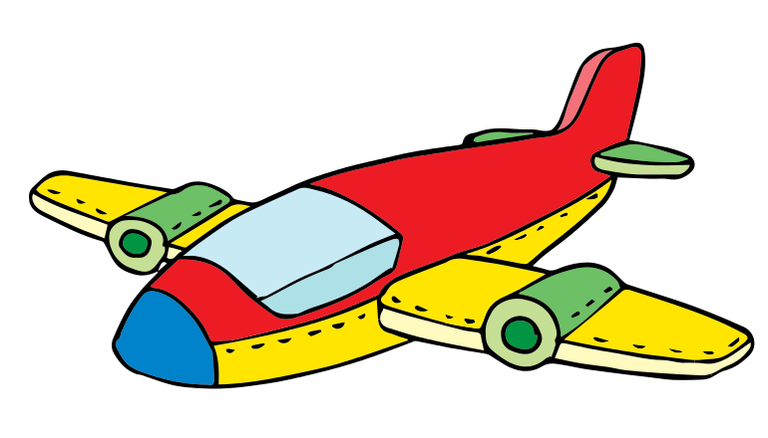
PA
CA
LI
LE
TA
LO
RA
KE
TA

Slide 6
BRAVO. PA SI NA KONCU.
Slike iz CLIPARTa.

